Slide 1
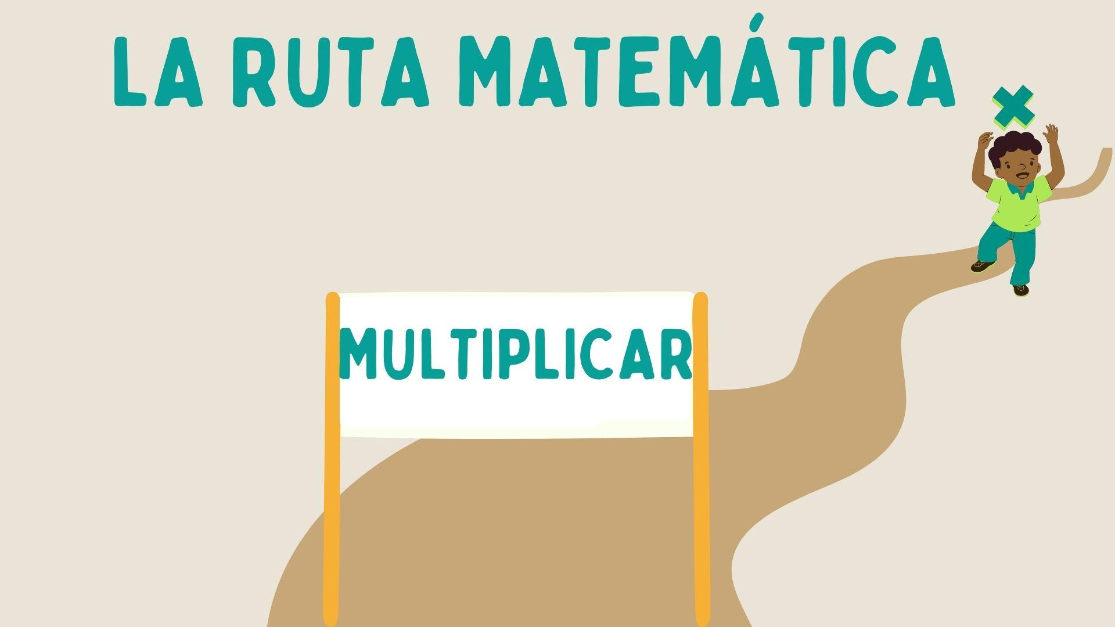


Slide 2
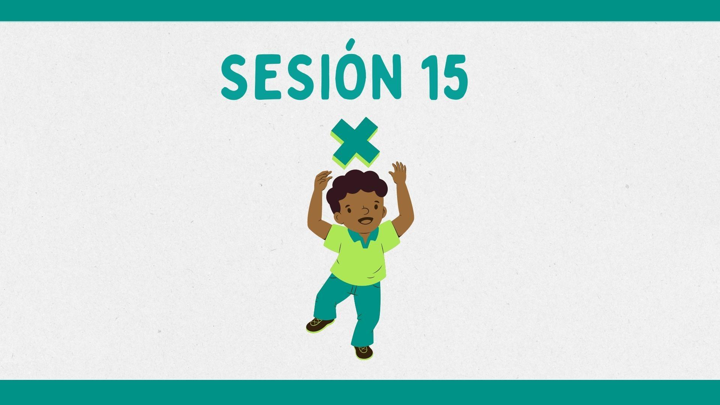

Slide 3
IMPORTANTE: Información sólo para tutor/a
PLANIFICACIÓN TUTORÍA
Sesión 15: Multiplicación 3 dígitos por 1 dígito
Propósito: Desarrollar la habilidad para multiplicar números de tres dígitos por uno de un dígito,
comprendiendo el procedimiento tanto sin como con reagrupación.
Objetivos de la Clase
1. Multiplicar números de 3 dígitos por 1
dígito sin y con reagrupar.
Conceptos Clave
1. Reagrupación en columnas de unidades, decenas y centenas.

Slide 4
IMPORTANTE: Información sólo para tutor/a
PLANIFICACIÓN TUTORÍA
Consejos para realizar la sesión
En esta sesión le enseñarás a tu estudiante el procedimiento para realizar la multiplicación de números de tres dígitos por uno de un dígito. Por medio de distintos problemas, podrás ayudarlo a expandir su conocimiento hacia las centenas.
La sesión comienza con el ejemplo “237 x 5,” donde existe la necesidad de reagrupar. Si lo consideras adecuado según el nivel de tu estudiante, comienza con “132 x 2,” donde no es necesario realizar lo anterior. De esta forma, te adaptarás a sus necesidades y a qué tan preparado está para estos casos.

Slide 5
IMPORTANTE: Información sólo para tutor/a
PLANIFICACIÓN TUTORÍA
Consejos para realizar la sesión
La sesión comienza con el ejemplo “237 x 5”, donde existe la necesidad de reagrupar. Si lo consideras adecuado según el nivel de tu estudiante, comienza con “132 x 2”, donde no necesario realizar lo anterior. De esa forma, te adaptarás a sus necesidades y a qué tan preparado está para estos casos.
Independientemente de lo anterior, sé enfático en enseñarle a colocar cada número en columna y a multiplicar de derecha a izquierda, escribiendo el resultado directamente en las unidades, decenas y centenas. Esto último es vital, ya que, al igual que con dos dígitos, se tiende a confundir dónde poner las reservas; por lo tanto, presta atención al procedimiento que realice.
Como los ejercicios pueden resultar más extensos, no importa que no alcancen a realizarlos todos; prioriza el aprendizaje de tu estudiante en todo momento.

Slide 6
IMPORTANTE: Información sólo para tutor/a
PLANIFICACIÓN TUTORÍA
Para Complementar
Pídele que calcule cuánto gastaría en una tienda de frutos secos si compra 123 gramos de nueces a $6 cada gramo. Esta actividad lo ayudará a aplicar la multiplicación de tres dígitos por uno de un dígito en una situación de compras cotidianas.
Preguntas de Cierre
1. ¿Cómo organizas los números en columna para multiplicar un número de tres dígitos por uno de un dígito?
2. ¿Qué haces cuando el producto de una columna es mayor a 9?

Slide 7

Algunas recomendaciones
Antes de comenzar recuerda revisar el Planificador de Tutorías que se encuentra en las diapositivas previas. Este planificador te permite organizar el contenido de esta ruta para guiar el desarrollo de cada sesión.
Ejercicios: Si quieres obtener más ejercicios para practicar con tu alumno te recomendamos las siguientes páginas web:
Khan Academy : https://es.khanacademy.org/ : Pagina gratuita. Es una página fácil de manejar y de buscar. Contiene numerosos ejercicios, videos y evaluaciones.
Matematicas libre: https://mateslibres.com/ : Pagina gratuita , con ejercicios variados.
Cokitos: https://www.cokitos.com/ : Página con juegos educativos. Orientación a diversos contenidos, pero muy útil en matemáticas. No requiere inscribirse. Abundante publicidad.
Teachy: www.Teachy.app : Pagina de inteligencia artificial, muy buena para crear ejercicios y juegos. Requiere inscribirse. En la opción herramientas de IA encontrarás variado contenido para crear y utilizar en tu sesión.
Importante: Te recomendamos mirar estas páginas antes de la tutoría, para que puedas buscar y familiarizarte con la página web.

Slide 8
4. Multiplicar números de 3 dígitos por n° de 1 dígito.
Para poder multiplicar, lo hacemos utilizando un algoritmo (conjunto de pasos para resolver la operación) de la siguiente manera:
Ejemplo:
C D U
C D U
C D U
1
1
1
2
1 2 3 x 4 =
9 2
3
1 2 3 x 4 =
4 9 2
1
1 2 3 x 4 =
2
- Comienzo multiplicando el 4 por las unidades
- 4 x 3U = 12U
- Tengo que reagrupar las 12 U en 1D Y 2U
- Escribo el 2 bajo las U y el 1 sobre las D.
- Multiplico el 4 x 2D = 8D
- Hay que sumarle el 1 que está de reserva en las decenas
- 8D + 1D = 9D Lo escribo bajo las decenas.
- Multiplico el 4 x 1C = 4C
- Escribo el 4 bajo las decenas.
Finalmente: 123 x 4 = 492

Slide 9
4. Multiplicar números de 3 dígitos por n° de 1 dígito.
Ejemplo 2:
C D U
C D U
C D U
1
3
1
3
3
2 3 7 x 5 =
5
2
2 3 7 x 5 =
8 5
3
2 3 7 x 5 =
1 1 8 5
1
- Comienzo multiplicando el 5 por las unidades
- 5 x 7U = 35U
- Tengo que reagrupar las 35 U en 3d Y 5U
- Escribo el 5 bajo las U y el 3 sobre las D.
- Multiplico el 5 x 3D = 15D
- Hay que sumarle el 3 que está de
reserva en las decenas
- 15D + 3D = 18D
- Tengo que reagrupar el 18D en 8 D Y 1C.
- Escribo el 8 bajo las D y el 1 sobre las C.
- Multiplico el 5 x 2C = 10 C
- Le tengo que sumar el 1 que estaba en la reserva:
- 10C + 1C = 11C
- Escribo el 11.
Finalmente: 237 x 5 = 1185

Slide 10
Ejercicio:
Resolvamos los siguientes ejercicios juntos:
¿Cuál es el primer paso?
Multiplicas el 2 por las 2U
C D U
264
1 3 2 x 2 =
2 x 2U = 4U → Se escriben debajo de las U
2
6
¿Cuál es el segundo paso?
4
Multiplicas el 2 por 3D
2 x 3D = 6D → Se escriben debajo de las D.
¿Cuál es el tercer paso?
Multiplicas el 2 por 1C
2 x 1C = 2C → Se escriben debajo de las C.
Escribir la respuesta: 264

Slide 11
Ejercicio:
Abre tu cuaderno y resuelve los siguientes ejercicios utilizando el algoritmo.
1
1
4
3 1 2 x 7 =
2184
2 2 7 x 6 =
1362
1 3
6
2 1
8
4
2
5
2
2
6 7 0 x 8 =
5360
2 8 9 x 3 =
867
5 3
6
0
8
6
7

Slide 12
Ejercicio:
Abre tu cuaderno y resuelve los siguientes ejercicios utilizando el algoritmo.
1
2
2
4
8 2 4 x 6 =
4944
4 4 9 x 5 =
2245
2 2
4
4 9
4
4
5
1
2
5
7 2 1 x 9 =
6489
6 3 7 x 8 =
5096
6 4
8
9
5 0
9
6

Slide 13
1 x 1 = 1
1 x 2 = 2
1 x 3 = 3
1 x 4 = 4
1 x 5 = 5
1 x 6 = 6
1 x 7 = 7
1 x 8 = 8
1 x 9 = 9
1 x 10 = 10
2 x 1 = 2
2 x 2 = 4
2 x 3 = 6
2 x 4 = 8
2 x 5 = 10
2 x 6 = 12
2 x 7 = 14
2 x 8 = 16
2 x 9 = 18
2 x 10 = 20
3 x 1 = 3
3 x 2 = 6
3 x 3 = 9
3 x 4 = 12
3 x 5 = 15
3 x 6 = 18
3 x 7 = 21
3 x 8 = 24
3 x 9 = 27
3 x 10 = 30
4 x 1 = 4
4 x 2 = 8
4 x 3 = 12
4 x 4 = 16
4 x 5 = 20
4 x 6 = 24
4 x 7 = 28
4 x 8 = 32
4 x 9 = 36
4 x 10 = 40
¡Tarea!
Recuerda seguir aprendiendo las tablas de multiplicar.
5 x 1 = 5
5 x 2 = 10
5 x 3 = 15
5 x 4 = 20
5 x 5 = 25
5 x 6 = 30
5 x 7 = 35
5 x 8 = 40
5 x 9 = 45
5 x 10 = 50
6 x 1 = 6
6 x 2 = 12
6 x 3 = 18
6 x 4 = 24
6 x 5 = 30
6 x 6 = 36
6 x 7 = 42
6 x 8 = 48
6 x 9 = 54
6 x 10 = 60
8 x 1 = 8
8 x 2 = 16
8 x 3 = 24
8 x 4 = 32
8 x 5 = 40
8 x 6 = 48
8 x 7 = 56
8 x 8 = 64
8 x 9 = 72
8 x 10 = 80
10 x 1 = 10
10 x 2= 20
10 x 3 = 30
10 x 4 = 40
10 x 5 = 50
10 x 6= 60
10 x 7 = 70
10 x 8 = 80
10 x 9 = 90
10 x 10 = 100
7 x 1 = 7
7 x 2 = 14
7 x 3 = 21
7 x 4 = 28
7 x 5 = 35
7 x 6 = 42
7 x 7 = 49
7 x 8 = 56
7 x 9 = 63
7 x 10 = 70
9 x 1 = 9
9 x 2 = 18
9 x 3 = 27
9 x 4 = 36
9 x 5 = 45
9 x 6 = 54
9 x 7 = 63
9 x 8 = 72
9 x 9 = 81
9 x 10 = 90

Slide 14

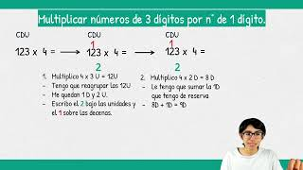
¡Resumen de hoy!

Slide 15

¡Ahora es tu turno!
1) ¿Cuál es el resultado?
300 x 7
2) ¿Cuál es el resultado?
382 x 7
3) ¿Cuál es el resultado?
974 x 5
RESPONDER ACÁ:
https://forms.gle/ES2DK77TPpyaGwyUA
Notes:
Estimar y varias preugntas de si la descomposción está bien

Slide 16
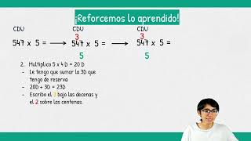
¡Reforcemos lo aprendido!

